Slide 1
MYŚLENIE BENCHMARKOWE

Slide 3
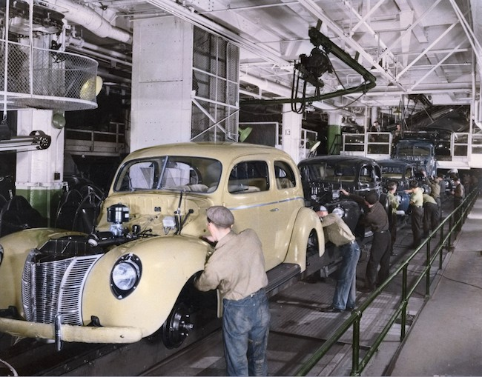
Kto wymyślił pierwszą linię produkcyjną?

Slide 4
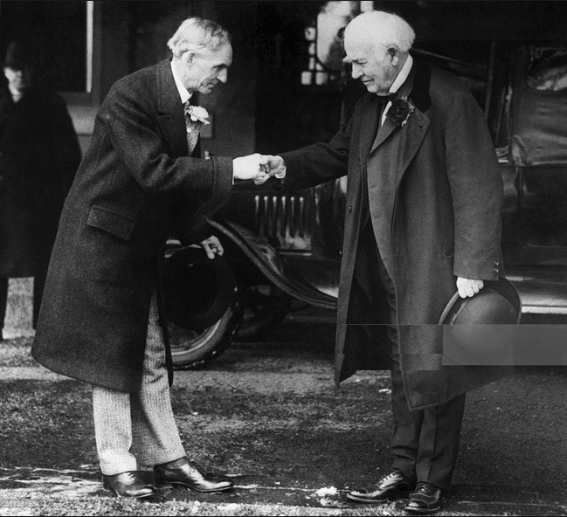
Henry Ford

Slide 5
Henry Ford Thomas Edison

Slide 6
Jak ford nie wymyślił linii produkcyjnej?

Slide 7
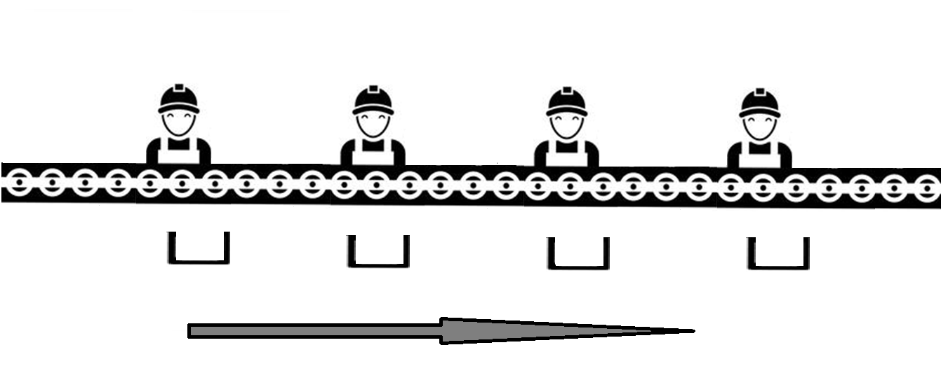

Slide 8
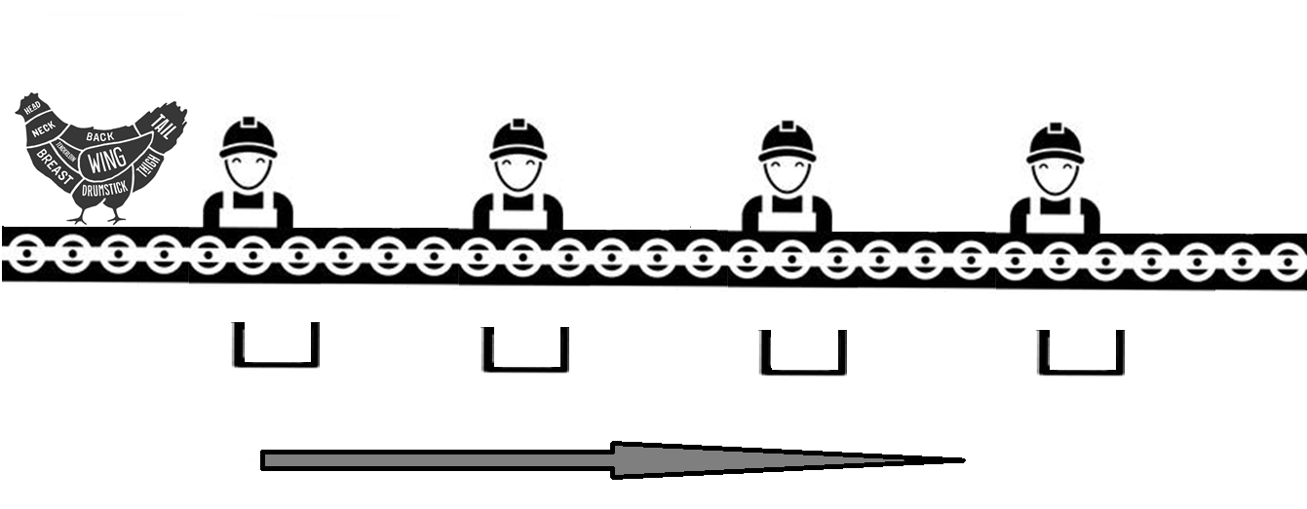

Slide 9
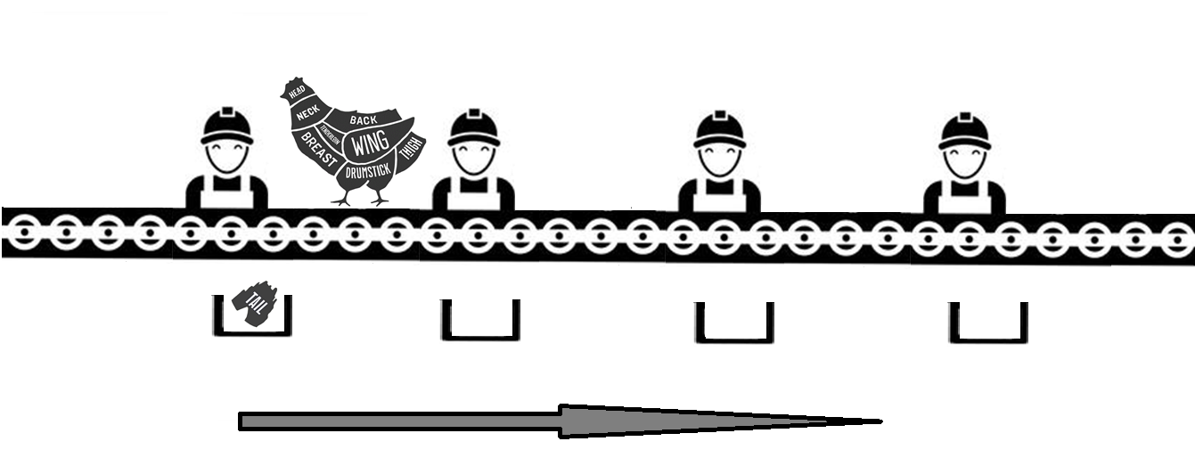

Slide 10
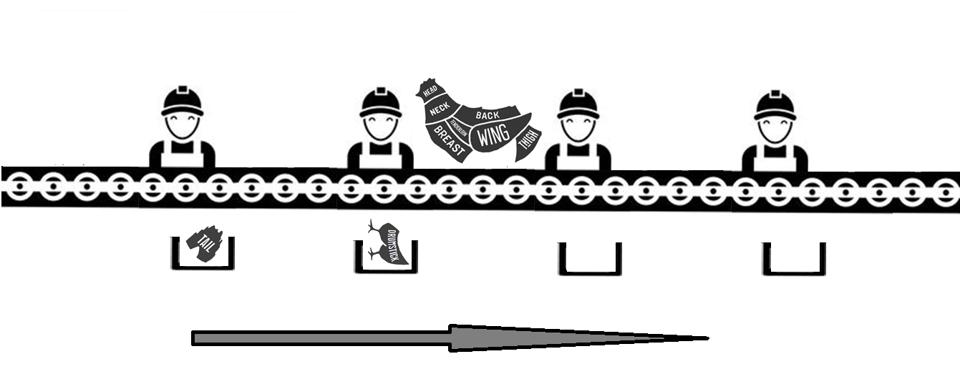

Slide 11
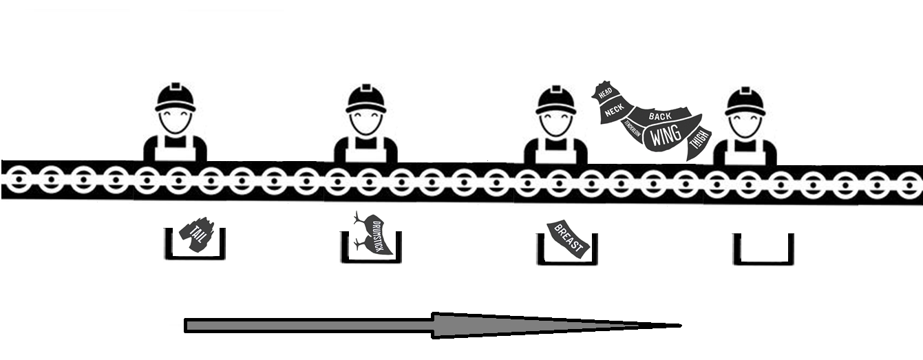

Slide 12
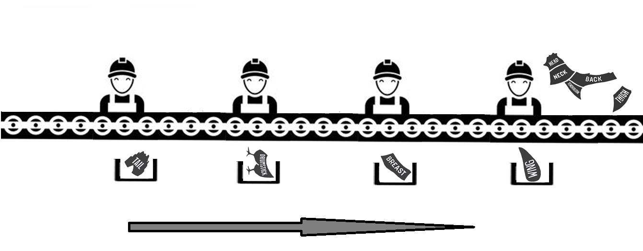

Slide 13
A gdyby „puścić FILM od tyłu”?

Slide 14
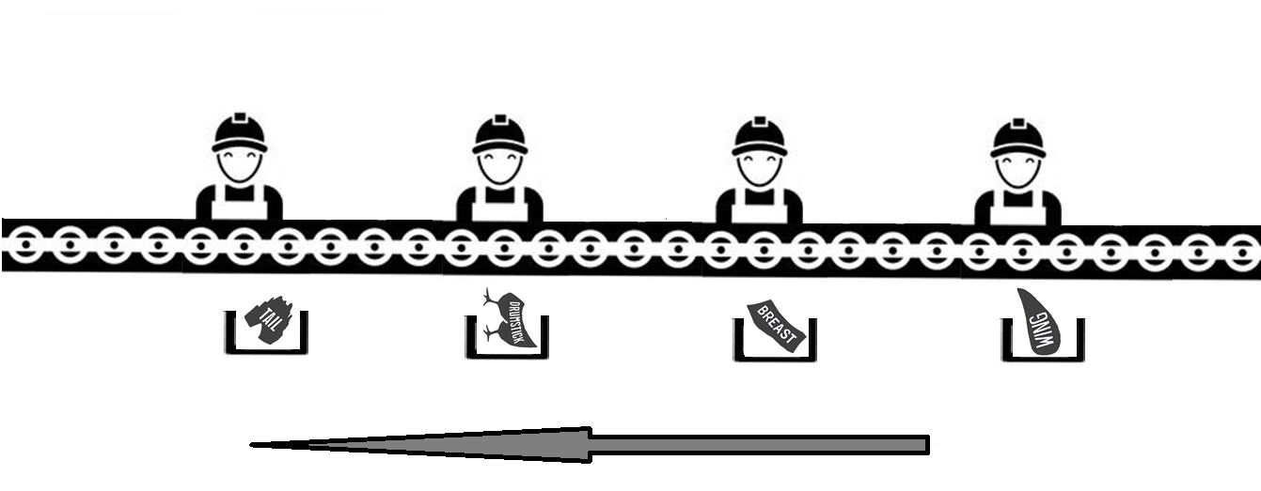

Slide 15
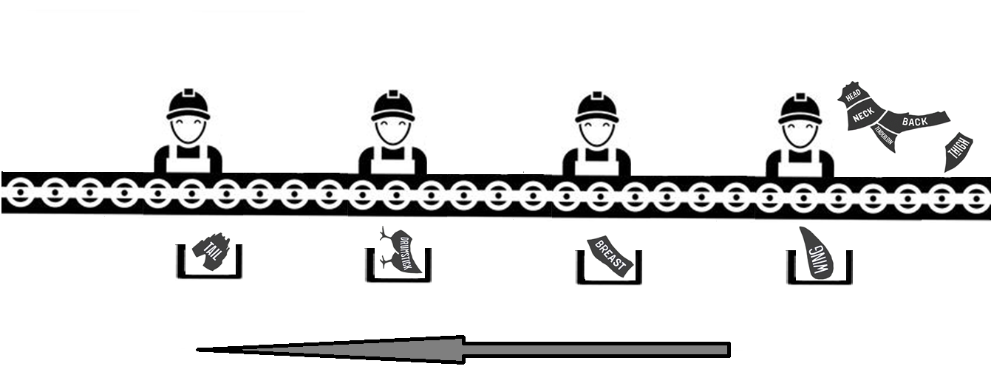

Slide 16
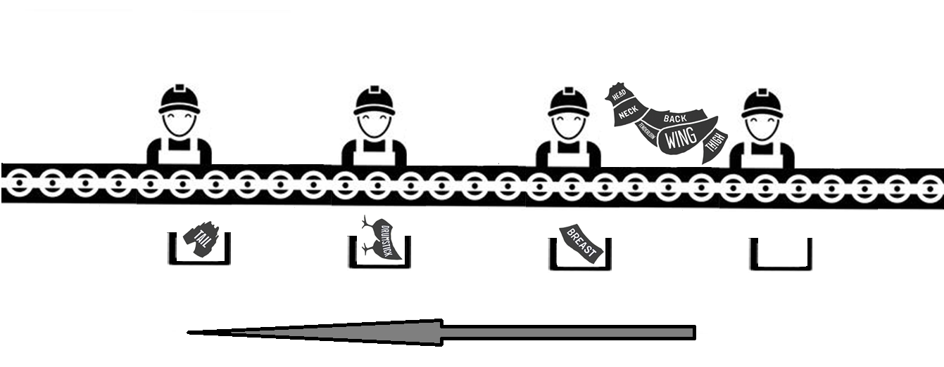

Slide 17
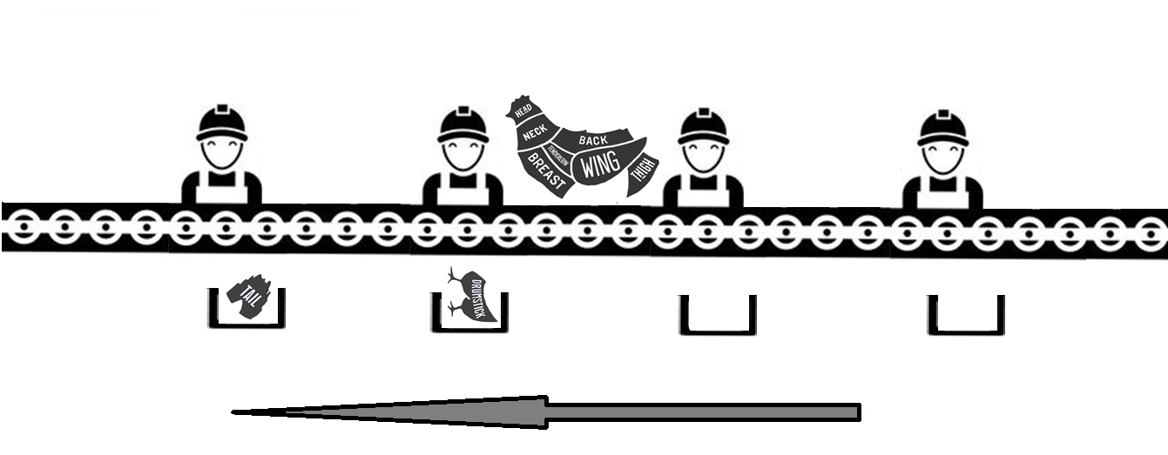

Slide 18
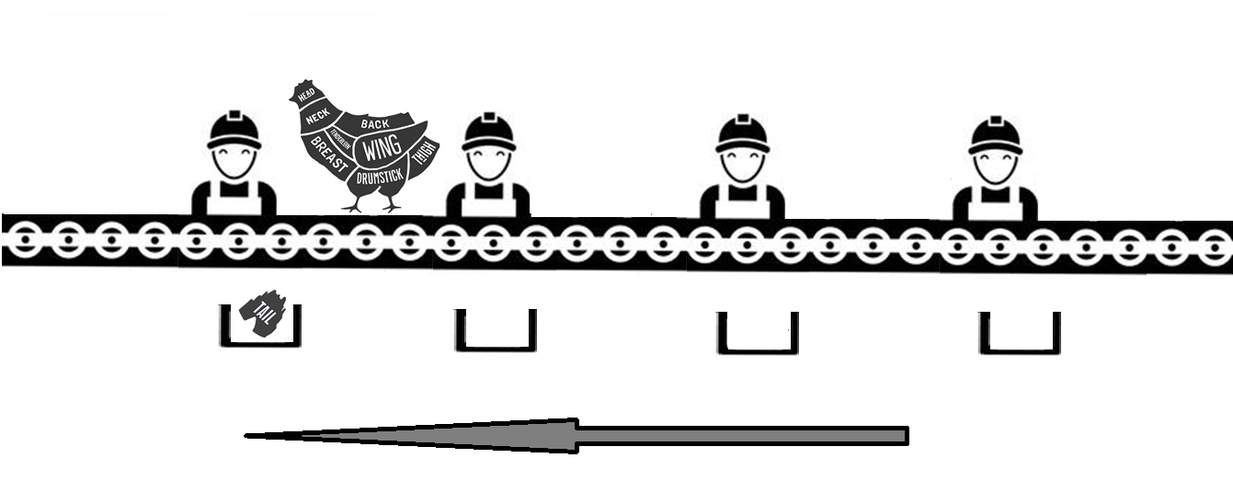

Slide 19
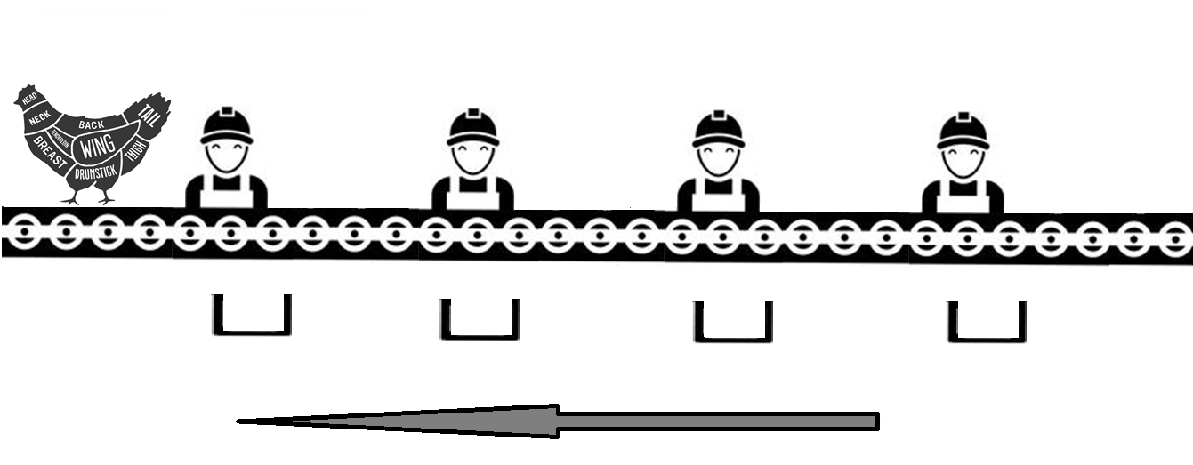

Slide 20
Sesja myślenia benchmarkowego

Slide 21
W 1980r. Keith Holyoak i Mary Gick przeprowadzili na Uniwersytecie Michigan ciekawy eksperyment
Teraz przeprowadzimy go na sobie.

Slide 22
Jak doprowadzić swoją armię pod fortecę dyktatora, którą należy zdobyć? Zadanie z pozoru niewykonalne: dyktator zaminował wszystkie główne drogi prowadzące do swojej siedziby.
Rozwiązanie: podziel wielką armię na małe oddziały i wysyłaj je bocznymi dróżkami, które nie były zaminowane. Potem będą miały dojść do zamku ze wszystkich stron, przekroczyć mury obronne każda ze swojej strony i dopiero dalej połączyć siły i wykonać główny atak na dyktatora.

Slide 23
TERAZ ROZWIĄŻEMY WSPÓLNIE TRUDNY, FAKTYCZNY PROBLEM Z DZIEDZINY ONKOLOGII…

Slide 24
W jaki sposób zniszczyć nowotworowy guz mózgu przy użyciu promieniowania podczerwonego?
Niestety skoncentrowana wiązka promieniowania, która jest na tyle duża by zlikwidować nowotwór, jest szkodliwa dla tych fragmentów mózgu, przez które przenika.
Czy historia zamku i oblężenia podpowiada nam jakieś pomysły?

Slide 25
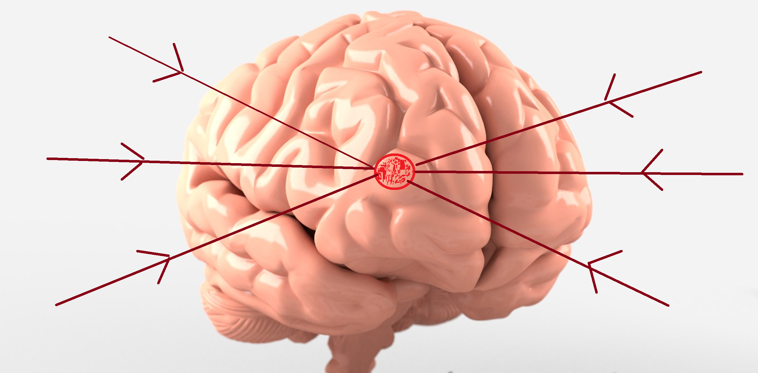
Naświetlić guz mniejszymi dawkami promieniowania podawanego z wielu miejsc – wielu stron głowy (to jest faktycznie stosowane w onkologii).

Slide 26
Technika MYŚLENIA BENCHMARKOWEGO:
Najpierw benchmarki (analogie).
Potem pomysły inspirowane każdym benchmarkiem.

Slide 27
  Czy widzisz np. analogie między firmą taksówkową Uber i Booking.com oraz Pyszne.pl – choć działają w innych branżach?
  Gdybyś rozwiązywał problem kolejek do lekarzy w szpitalu, do czego inspiruje Cię booking.com?

